Slide 1











KHỞI ĐỘNG

Slide 2







KHÁM PHÁ
ĐẠI HẢI TRÌNH

Slide 3







KHỞI ĐỘNG
1. Kết quả phép tính 1534 x 4 là:
A. 6126
C. 4026
B. 6136

Slide 4
2. Kết quả phép tính 2047 x 2 là:
A. 4184
C. 4094
B. 4084

Slide 5
3. Kết quả phép tính 3120 x 3 là:
A. 9363
C. 3690
B. 9360

Slide 6
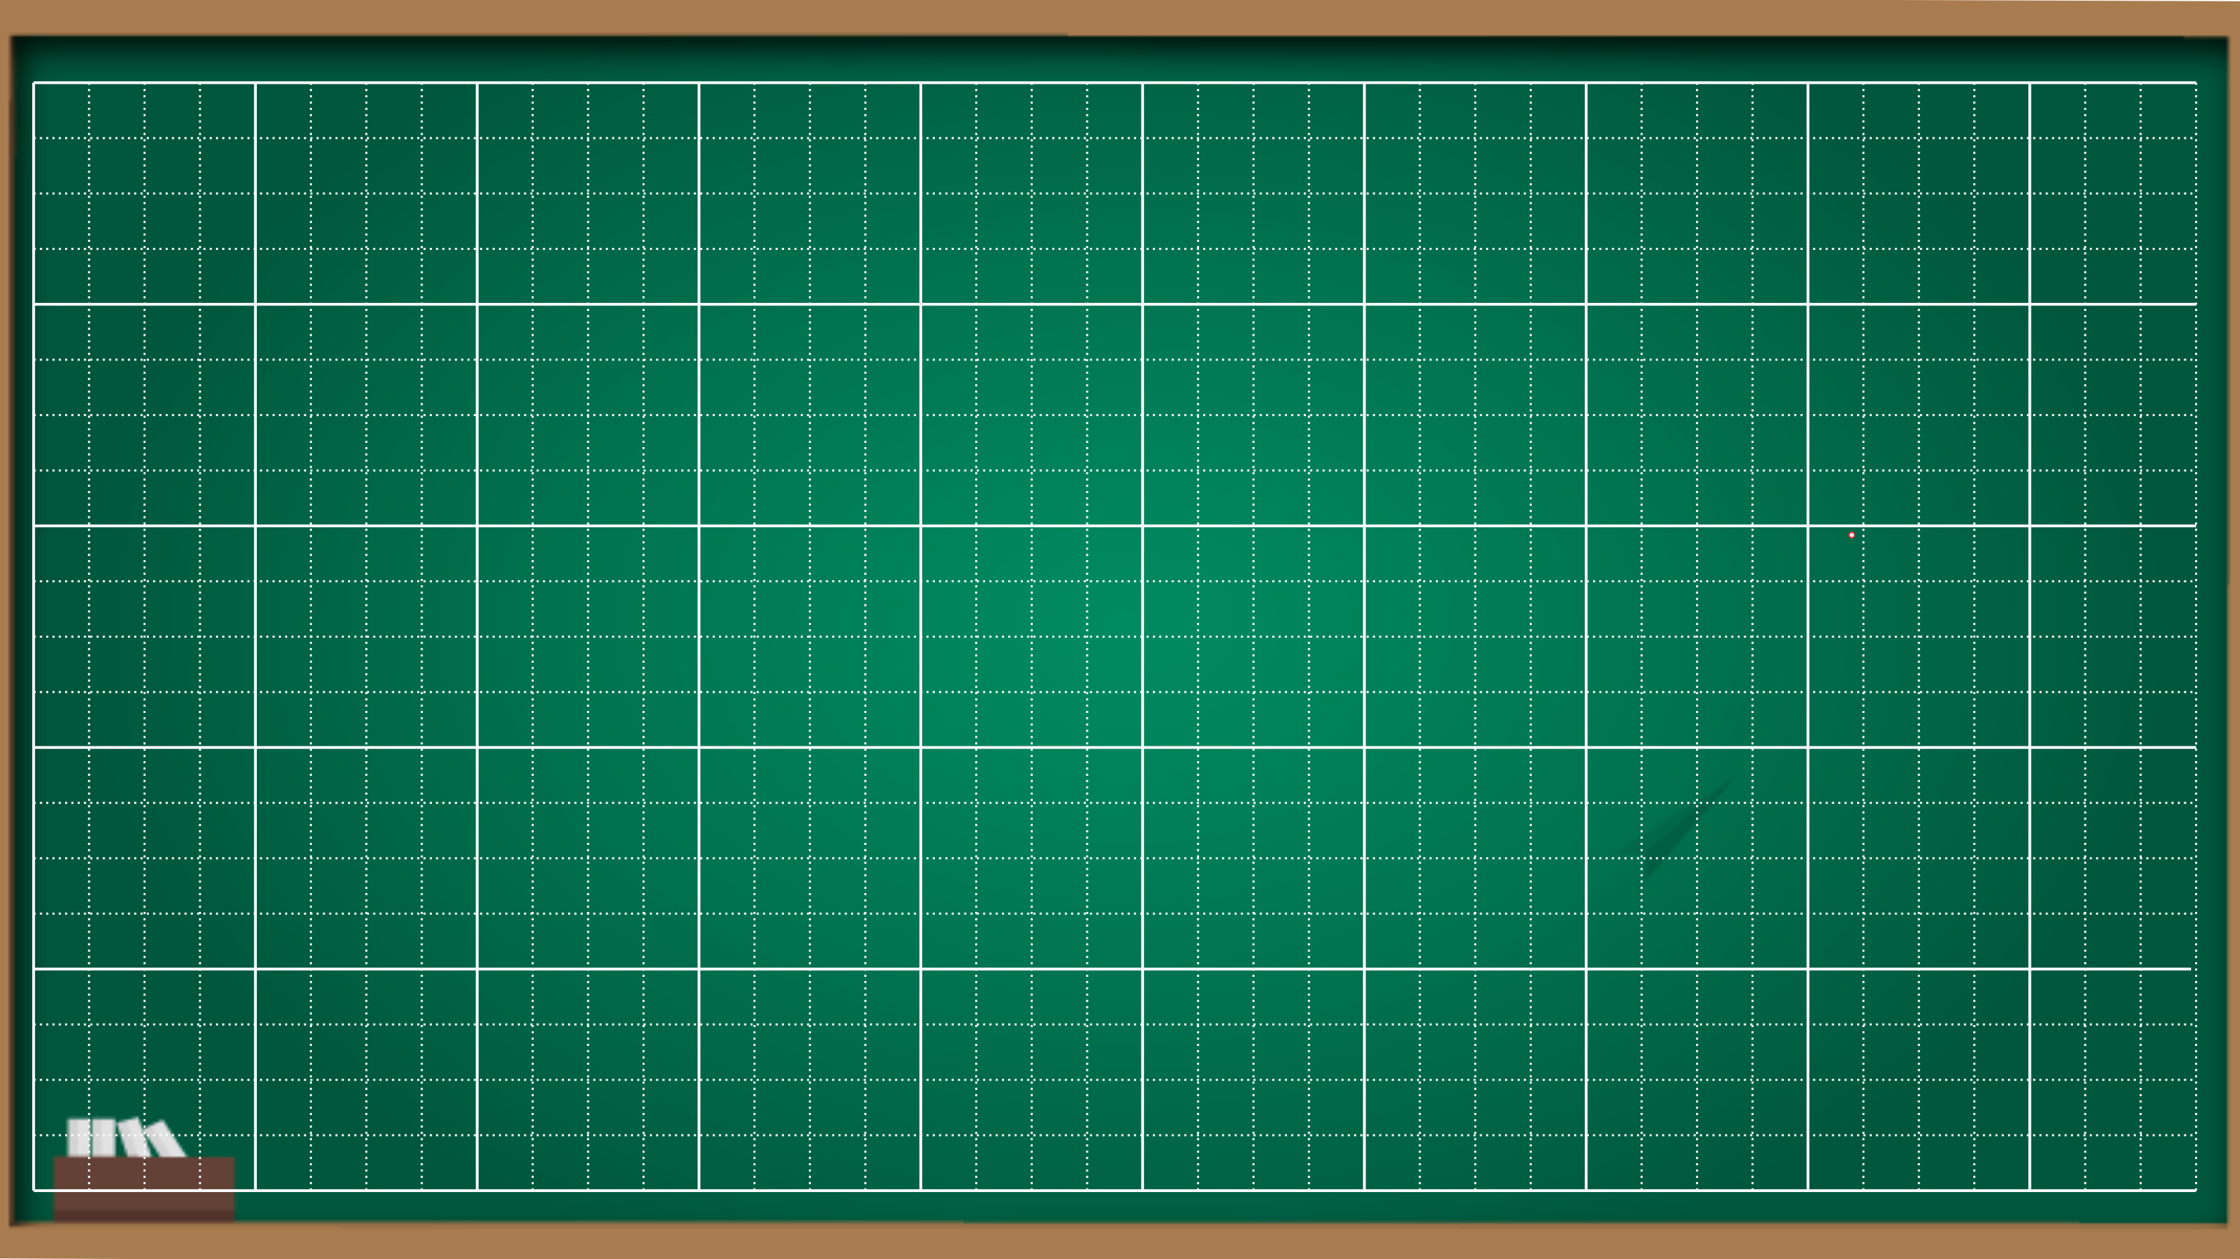
Thứ tư ngày 26 tháng 01 năm 2022
Toán
Thứ ba ngày 22 tháng 2 năm 2022
So sánh các số trong phạm vi 10000
Toán
Luyện tập / trang 116

Slide 7





1
Đặt tính rồi tính
1
a)
1324 × 2 1719 × 4
b)
2308 × 3 1206 × 5
2648
6876
6924
6030
Bài 1 củng cố cho con kiến thức gì?

Slide 8
2
An mua 3 cái bút, mỗi cái bút giá 2500 đồng. An đưa cho cô bán hàng 8000 đồng. Hỏi cô bán hàng phải trả lại cho An bao nhiêu tiền ?
Bài giải
Số tiền An phải trả cô bán hàng là:
2500 x 3 = 7500 ( đồng)
Số tiền cô bán hàng phải trả lại cho An là:
8000 - 7500 = 500 (đồng)
Đáp số: 500 đồng

Slide 9
3
Tìm x:
a, x : 3 = 1527
b, x : 4 = 1823
x = 1527 x 3
x = 1823 x 4
x = 4581
x = 7292

Slide 10
4
Viết số thích hợp nào vào mỗi chỗ chấm?
Có …. ô vuông đã tô màu trong hình.
Tô màu thêm …. ô vuông để thành một hình chữ nhật có tất cả 12 ô vuông.
Có …. ô vuông đã tô màu trong hình.
Tô màu thêm …. ô vuông để thành một hình vuông có tất cả 9 ô vuông.
8
7
2
4

Slide 11

Chúc các em
chăm ngoan, học giỏi !

